Slide 1
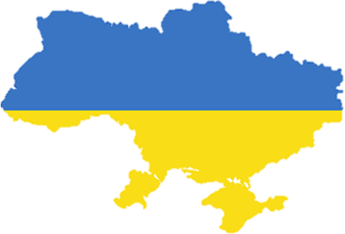


Правовий статус експерта митної експертизи
Підготувала:
Студентка 1 курсу магістратури
Фінансового факультету
Тихомирова Дар’я

Slide 2
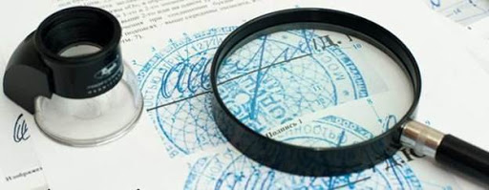
Визначення поняття
Експертиза (від лат. еxpertus — досвідчений, знавець) у найбільш загальному вигляді — це спосіб аналізу причинно-наслідкових зв’язків не тільки стосовно того, що вже відбулося, а й того, що очікується, повинно або може відбутися, спосіб пізнання певної реальності у тих випадках, коли ця реальність не піддається прямому вимірюванню, обрахуванню

Slide 3

Мета проведення експертизи
Отримання науково обґрунтованого, належним чином процесуально оформленого висновку експерта про виявлені ним факти, які разом з іншими джерелами доказів будуть оцінені посадовою особою органу доходів і зборів чи судом.

Slide 4

перелік державних спеціалізованих установ
науково-дослідні установи судових експертиз Міністерства юстиції України;
науково-дослідні установи судових експертиз, судово-медичні та судово-психіатричні установи Міністерства охорони здоров'я України;
експертні служби Міністерства внутрішніх справ України, Міністерства оборони України, Служби безпеки України та Державної прикордонної служби України
спеціалізована лабораторія
Державні
установи
Недержавні
установи

Slide 5
Структура поняття митного експерта ст.502 МКУ
Особа | Яка має необхідні знання для надання відповідного висновку.
Призначається | Посадовою особою митного органу, в провадженні якої перебуває справа про порушення митних правил, у разі потреби в спеціальних знаннях.
Зобов’язаний | Надати об’єктивні висновки з поставлених перед ним питань.
Має право | 1) ознайомлюватися з матеріалами справи, які стосуються предмета експертизи; 2) заявляти клопотання про надання йому додаткових матеріалів, необхідних для надання висновків.

Slide 6

Найбільш важливими питаннями, які ставляться перед експертом є
класифікація товару згідно з УКТЗЕД;
визначення митної вартості товарів;
оцінка ринкової вартості товарів, виходячи з їх якісних показників (марки, сорту, виду, натуральності матеріалів тощо);
ідентифікація справжності митних печаток, штампів та інших знаків митного забезпечення товарів і документів;
встановлення екологічної й експлуатаційної безпеки товарів;
визначення хімічного складу і фізичної структури товарів (речовин) та ін.

Slide 7
Здійснення митного контролю
Здійснення митного контролю
Експерти
Спеціалісти
Мають право на
Відшкодування витрат
Винагороду
Зберігання середньої ЗП за місцем роботи

Slide 8

Залучення експертів
Залучення спеціалістів та експертів
Керівником митного органу
Заступником керівника митного органу
Декларантом (власником товарів, транспортного засобу)
Відшкодування за державні кошти, в порядку визначеному ЦОВВ
Відшкодування за кошти декларанта на підставі укладеної угоди

Slide 9



Експеримент
Мінфін разом з Держмитслужбою за підтримки міжнародних партнерів США та ЄС запускають експериментальний проєкт щодо оцінки кваліфікації та доброчесності посадових осіб митних органів.

Slide 10


Основні завдання
Визначення прогалин та розробка рекомендацій, що дозволять скоротити затрати часу та ресурсів на відповідні процеси у пунктах пропуску та водночас забезпечать швидкий та безпечний перетин кордону для осіб і товарів.

Slide 11

Дякую за увагу!

